Slide 1


11.2.1正弦定理

Slide 2
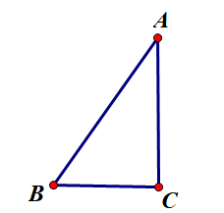
思考
直三角形 中, ,
求 .

Slide 3
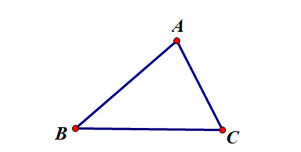
若 ， ， ，求 .

Slide 4
对任意的三角形，以上关系是否仍然成立?如何证明

Slide 5
正弦定理
在一个三角形中,各边和它所对角的
正弦的比相等.
即
思考：你能否找到其他证明正弦定理的方法？

Slide 6
定理的应用
例 1、在 中,已知 ,
,求边 .

Slide 7
练习1.在 中，已知
求 .

Slide 8
例2.在 中，已知 ,
求 和 .

Slide 9
练习1.在 中，已知
求角 和边 。

Slide 10
正弦定理可以解决三角形中的问题：
①
已知两边和其中一边的对角，求另一边
的对角，进而可求其他的边和角
②
已知两角和一边，求其他角和边

Slide 11
课堂小结
(1)正弦定理：
（2）正弦定理应用范围：
已知两角和任意边，求其他两边和一角
①
已知两边和其中一边的对角，求另一边
的对角。(注意解的情况)
②

